Slide 1
الصناعة

Slide 2
الصناعة هي تحويل المادة الخام
الى سلعة
( زراعية – حيوانية – معدنية ) من صورتها الأولى إلى صورتها الأولية ثم إلى صورة أكثر فائدة للإنسان ( بضائع وسلع )

Slide 3
توفير ما يحتاجه السكان من المواد المختلفة
توفير فرص عمل للسكان
توفير الأموال عن طريق البيع والشراء

Slide 4
الملابس- الأحذية – الأدوية
المصانع
مادة خام – أيدي عمالة مدربة –
رّأس مال – معدات - أسواق – طاقة

Slide 5
لقيام الصناعة لا بد من توفر عدة مقومات ( عوامل ) اقرأ الشكل ( 37 ) :
المادة الخام
الطاقة
رأس المال
الأسواق
الخبرة
الايدي
العاملة

Slide 6
أ- أهم مشكلة تواجه الصناعة في وطني من خلال معرفتي بمقومات الصناعة.
الأيدي العاملة – المادة الخام
ب- أسباب تلك المشكلة.
عدم وجود الأيدي العاملة المدربة – وعدم التوسع في الانتاج الزراعي
ج- المقترحات للحد من هذه المشكلة
عمل دورات تدريبية للعمال والاستعانة بالعمالة الوافدة المدربة – والتوسع في الانتاج الزراعي

Slide 7
أقسام الصناعات في وطننا
اقسام
اصناعات
يدوية
حديثة

Slide 8
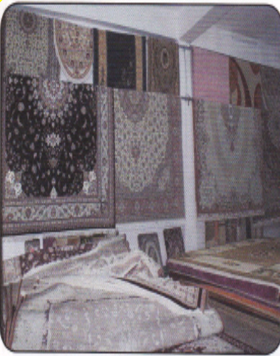
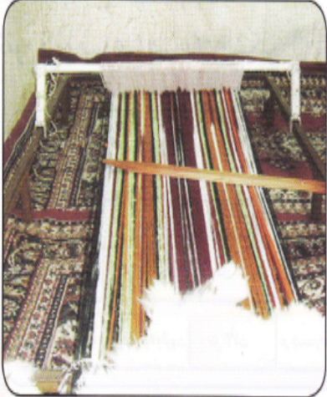
نشاط11
ج- أسمي المواد الخام المستخدمة في كل من هاتين الصورتين.
أ- أحدد النشاط السكاني في الصورتين.
صناعة السجاد
الخيوط والأصواف
ب- أذكر الفرق بين الصورتين.
الصورة 41 تستخدم معدات بدائية
والثانية معدات حديثة
د- أسمي أحد المصانع في منطقتي
التي تزاول النشاط نفسه
السريع

Slide 9
أهم الصناعات في وطني :
المعادن الثقيلة مثل
المواد الغذائية مثل
مواد البناء
الصناعات الخشبية
المواد الكيمائية
النفط
المنسوجات
الحديد والصلب
المكرونة والزيوت
الاثاث
الاسمنت البلاط
الأدوية
تكرير النفط
السجاد

Slide 10
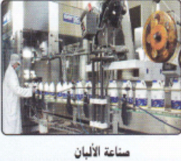
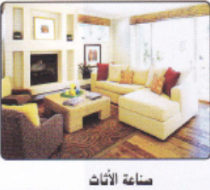
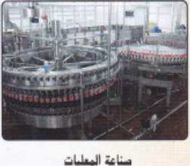
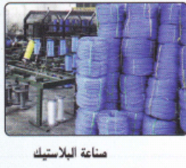
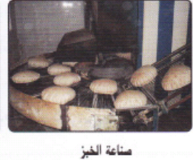
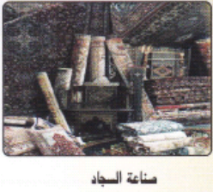

Slide 11
نشاط12
أ- ما الصناعات التي من الممكن أن تقوم على : الأسماك - الخضروات - الفواكه؟
المعلبات
ب- أقرأ العبارات الآتية، ثم أكمل :
لو كنت أمتلك مالاً كثيراً لفكرت في إنشاء مصنعٍ أسميه ......................... وينتج هذا المصنع ......................... ليستفاد منه في .........................وسوف أتصدق بنسبة من الأرباح
وقدرها......................
ج- أكمل العبارة الآتية، ثم أكتبها باستخدام الحاسب وأعلقها في فصلي:
أنا أحب وآكل مما في أرضه وألبس مما في مصانعه.
أزرعه
وطني
يصنع

Slide 12
